Slide 1
GLEM du 28 février 2014

Slide 2
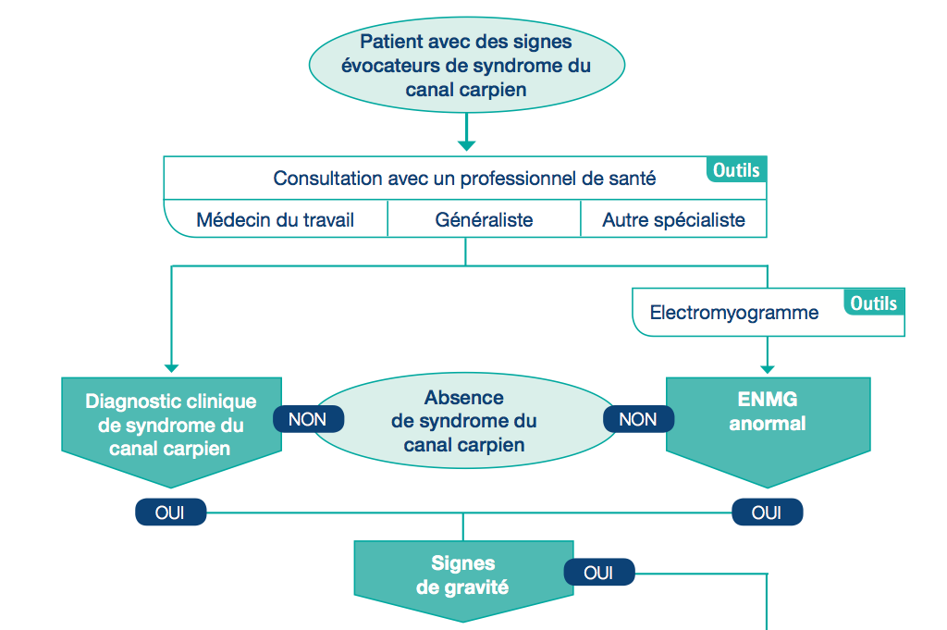

Slide 3
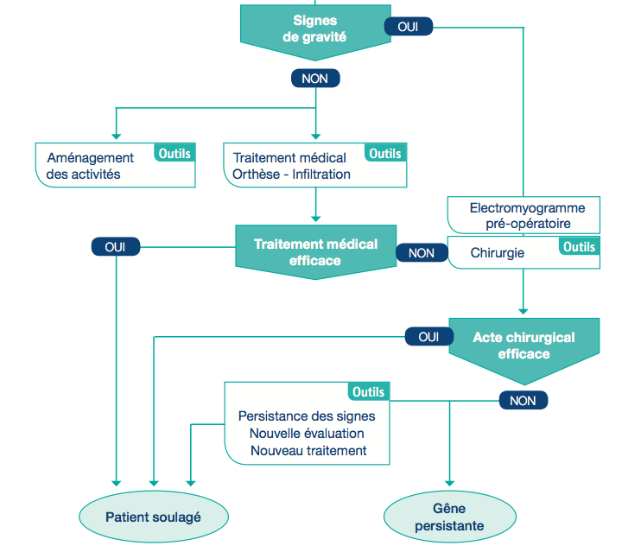

Slide 4
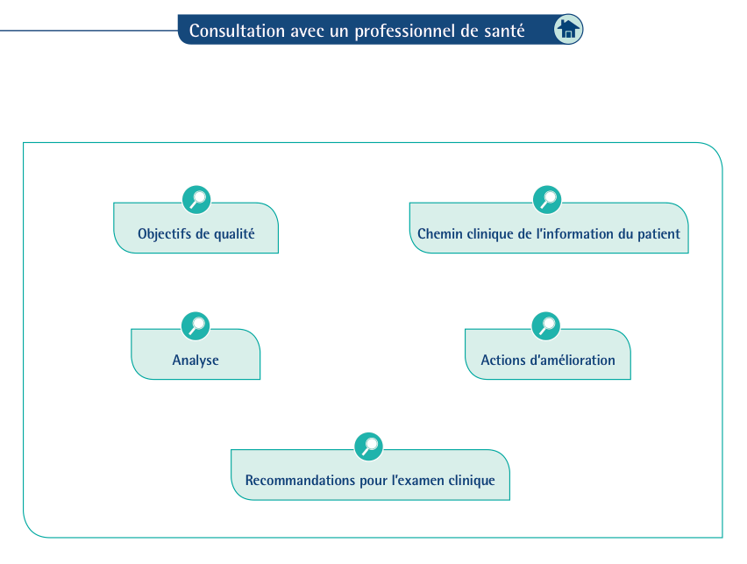

Slide 6
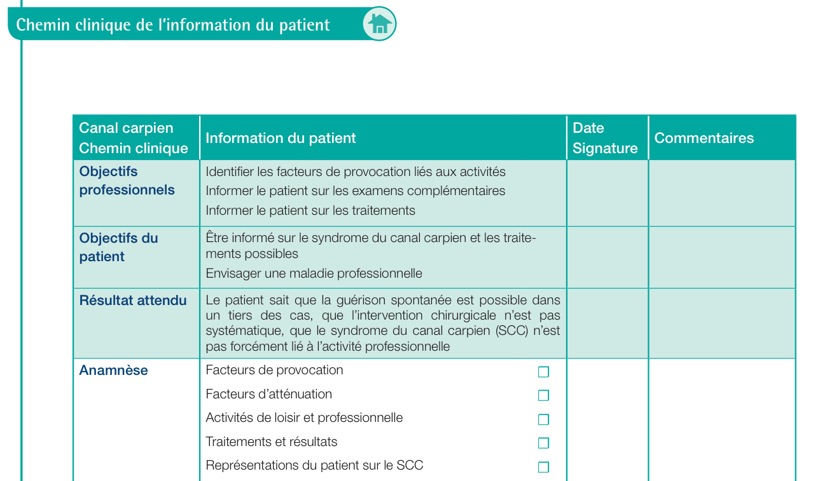

Slide 7
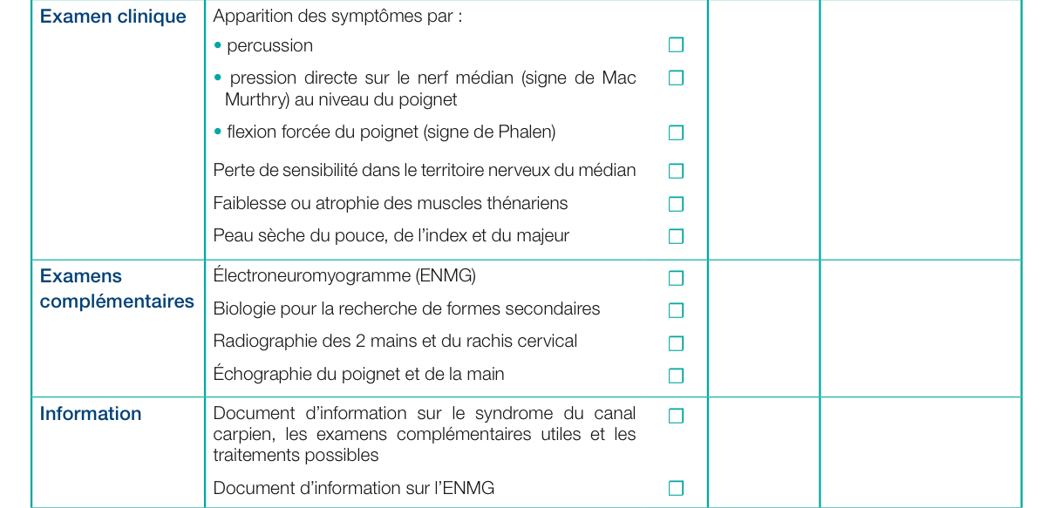

Slide 10
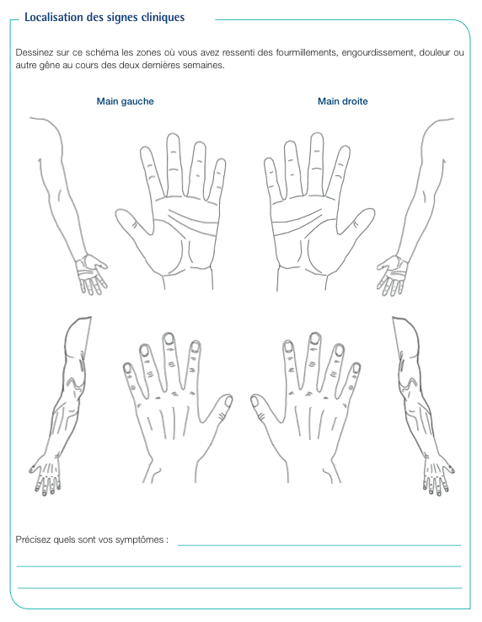
Fiche d’information
Quels sont les symptômes ?
Pourquoi fait-on un SCC ?
Quels examens faut-il faire ?
Quels sont les traitements possibles ?

Slide 13
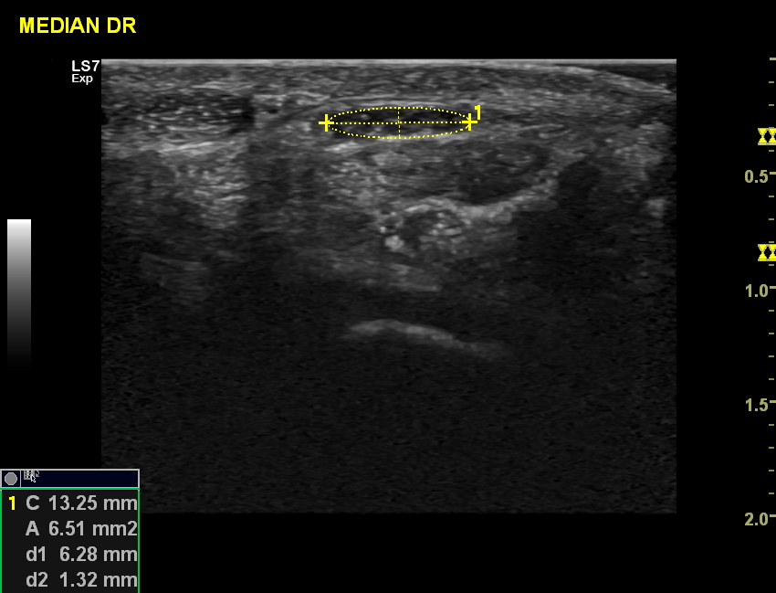
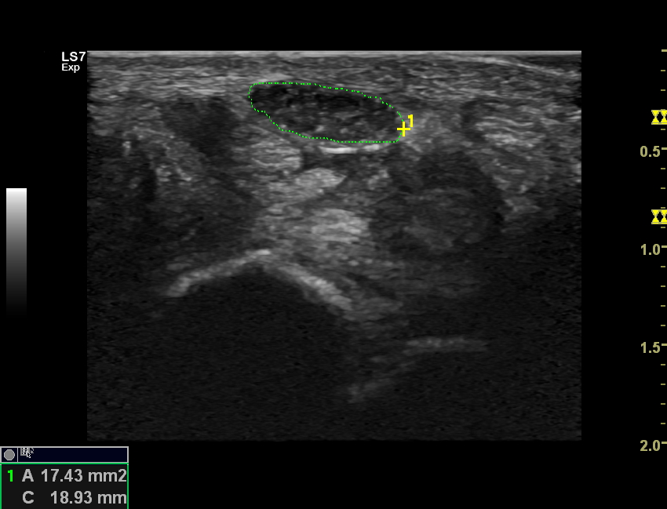
Absence de neuropathie
Absence de sensitive, LDM = 6,7 ms

Slide 14
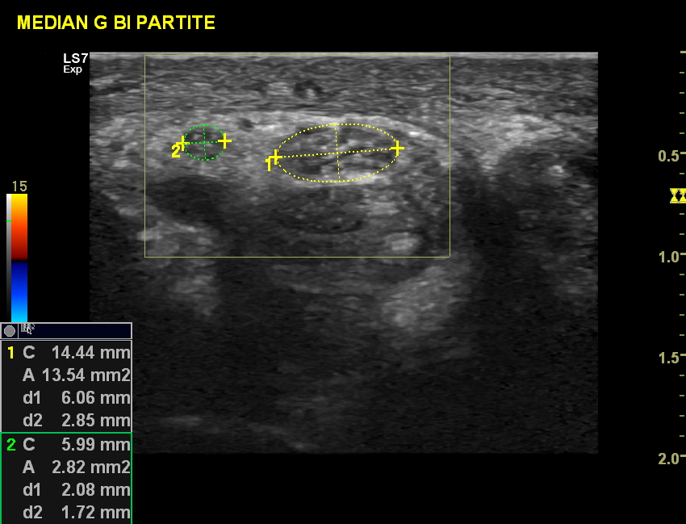
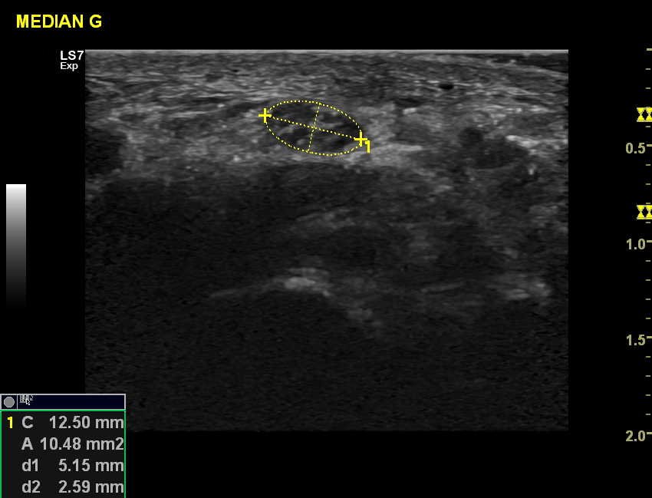
Absence de sensitive, LDM = 6,1 ms
Absence de sensitive, LDM = 13 ms

Slide 25
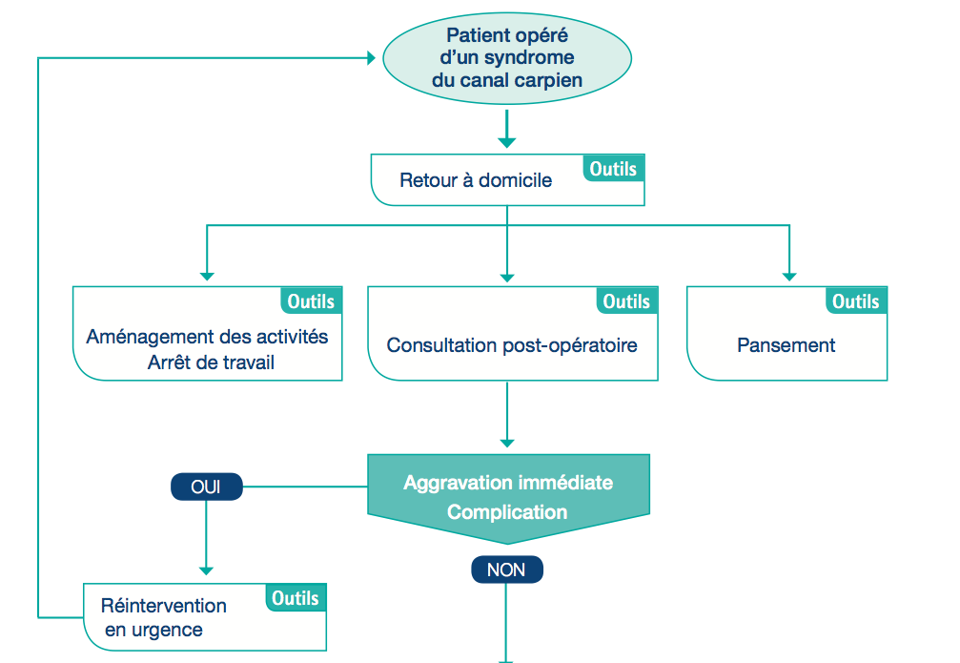

Slide 26
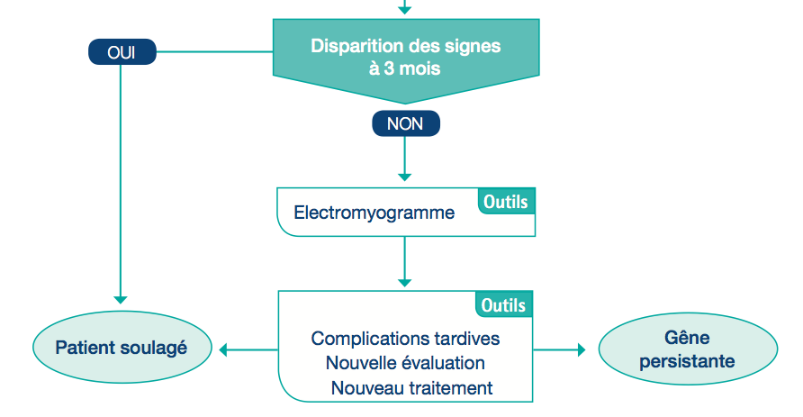

Slide 27
Merci

